Slide 1

内科学
循环系统第六章
心包疾病
Pericardial disease
中南大学湘雅二医院 · 心血管内科
赵延恕 教授

Slide 2
心 包 疾 病
pericardial disease
中南大学湘雅二医院心内科
赵延恕

Slide 3
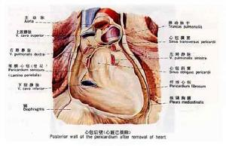
心包的结构和功能
结构:壁层、脏层、心包腔，内含少量液体（30ml）

Slide 4
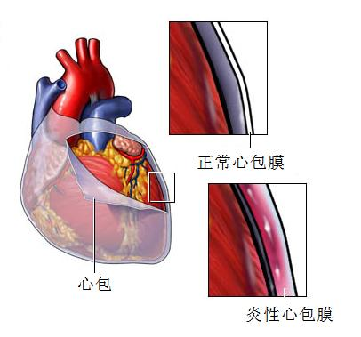
心包的结构

Slide 5
心包的功能
※ 固定心脏
※ 减少心脏与周围组织的摩擦
※ 防止邻近器官疾病波及心脏
※ 对血流动力学的有利影响：防止过多
的血液流入心脏,中介两心室压力和容
量的关系

Slide 6
心包疾病的分类
心包疾病包括
1)先天性心包缺如
2)心包炎（干性、渗出性、渗出-缩窄性与缩窄性）
3)肿瘤性与囊肿。

Slide 7
心包疾病的分类
心包炎（pericarditis）
是最常见的心包病变，可由多种致病因素引起，常是全身疾病的一部分，或由邻近组织病变蔓延而来。
心包炎可与心脏的其他结构如心肌或心内膜等的炎症同时存在，亦可单独存在。

Slide 8
心包炎的分类
※ 急性心包炎(acute pericarditis )
病程 <6周，纤维素性；渗出性
※ 亚急性心包炎(subacute pericarditis )
病程 6周--6月，渗出性--缩窄性；缩窄性
※ 慢性缩窄性心包炎（constrictive pericarditis)
病程 >6月, 缩窄性；渗出性；粘连性

Slide 9
急性心包炎（acute pericarditis ）
定义
是心包膜的脏层和壁层的急性炎症，可以同时合并心肌炎和心内膜炎，也可以作为唯一的心脏病损而出现。

Slide 10
急性心包炎-病因
※ 急性非特异性 ※ 感染
※ 自身免疫 ※ 肿瘤
※ 代谢疾病 ※ 物理因素
※ 邻近器官疾病
过去常见病因：风湿热、结核、细菌感染
近年来：病毒感染、肿瘤、心脏损伤性心包炎

Slide 11
急性心包炎-临床表现
症状
※ 性质:尖锐，也可呈压榨性
心前区疼痛
chest pain
※ 影响因素：呼吸、体位、咳嗽
※ 程度：急性非特异性或感染性心包炎--显著
结核性或肿瘤性心包炎--不明显
※ 部位：心包裸区明显 胸骨下或心前区 可放射

Slide 12
胸痛鉴别
缺血性胸痛 心包炎性胸痛
部位 胸骨中上段后 心包裸区
心前区明显，可放射 胸骨下段或心前区
性质 压榨性, 闷痛 尖锐，可呈压榨性
持续时间 3至5分钟，< 15 分钟 数小时至数天
胸廓活动 无影响 呼吸时加重
运动 加重 无关
体位 无影响 前倾坐位可减轻
仰卧位加重

Slide 13
急性心包炎-临床表现
症状
全身症状包括畏寒、发烧、乏力、心悸、出汗、咳嗽等
很难与原发病症状相鉴别

Slide 14
急性心包炎-临床表现
体征
急性纤维蛋白性心包炎的典型体征
心包摩擦音pericardial friction rub
※ 性质：粗糙、抓刮样
※ 部位：胸骨左缘的三、四肋间
※ 特点：近耳，典型为三相（心房收缩、心室收 缩、心室舒张）， 多数为二相
※ 影响因素：身体前倾，深吸气，
听诊器加压更清楚

Slide 15
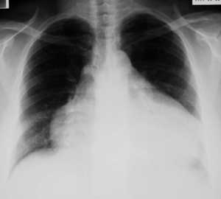
急性心包炎-辅助检查
血清学检查 白细胞升高，血沉升高等
胸部X线
渗出性心包炎：
心影向两侧增大
烧瓶形心

Slide 16
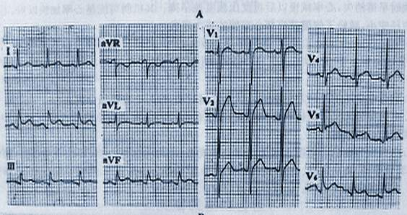
急性心包炎-辅助检查
心电图
ST段弓背向下抬高（AVR外）；QRS低电压； 常伴心动过速；无病理性Q波

Slide 17
急性心包炎的心电图演变
典型演变可分四期：
①ST段呈弓背向下抬高，T波高。急性心包炎为弥漫性病变，故出现于所有导联(除aVR和V1外)，持续2天至2周左右。V6的ST/T比值≥0.25。
②几天后ST段回复到基线，T波减低、变平。
③T波呈对称型倒置并达最大深度，可持续数周、数月或长期存在。
④T波恢复直立，一般在3个月内。

Slide 18
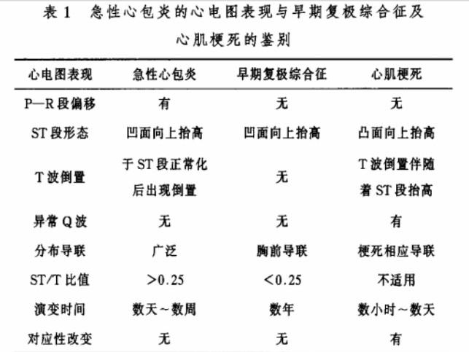
ST段抬高心电图鉴别

Slide 19
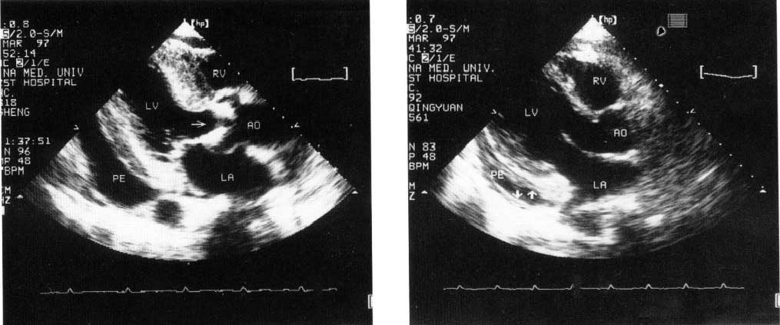
急性心包炎-辅助检查
心脏超声
心尖四腔心切面示:
心脏被大量心包腔内液性暗区所包绕

Slide 20
急性心包炎-辅助检查
其他
※ 心包穿刺抽液
1、心包炎伴积液需确定病因者
2、大量积液有心包填塞症状者
3、心包腔注射药物进行治疗者
4、炎性或脓性心包积液需反复冲洗
※ 心包活检 有助于明确病因

Slide 21
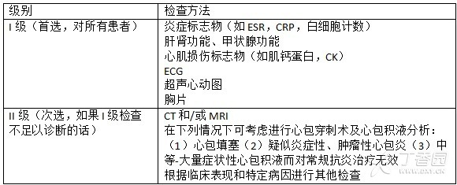
心包炎首选和次选检查方法

Slide 22
急性心包炎-诊断
临床特点: ※ 急性起病
※ 典型胸痛
※ 心包摩擦音
※ 特征性心电图
※ 心脏超声

Slide 23
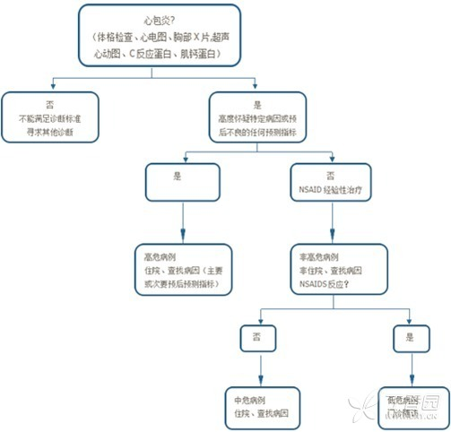
心包炎的诊断流程图

Slide 24
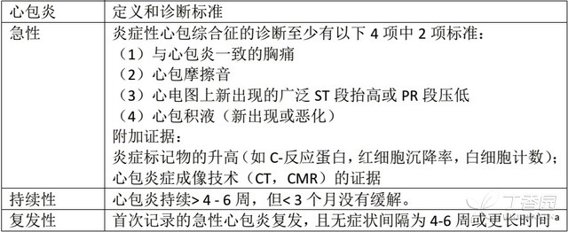
ESC2015 指南心包炎定义和诊断标准

Slide 25
急性心包炎-鉴别诊断
※ 急性心肌梗塞
※ 夹层主动脉瘤
※ 肺栓塞 SⅠQⅢ TⅢ

Slide 26
急性心包炎- 治疗
※ 病因治疗
※ 心包穿刺抽液
※ 对症支持 镇痛 糖皮质激素
※ 外科手术治疗

Slide 27
诊断要点 不同类型心包炎的临床特点
急性非特异性 结核性 肿瘤性 化脓性
病因 病毒 结核杆菌 转移癌 葡萄球菌 G+
症状 急起 心前区 发烧及结核 渐进性呼吸 高热毒血症
剧痛，发烧 中毒症状 困难
体症 心包摩擦音 中大量积液 大量积液 中大量积液
少量积液
积液 浆液纤维蛋白 浆液纤维蛋白 血性 化脓性
性质 血性
治疗 皮质激素 抗痨 治疗原发病 抗生素及引流术
预后 好，易反复 易缩窄 差 较好

Slide 28
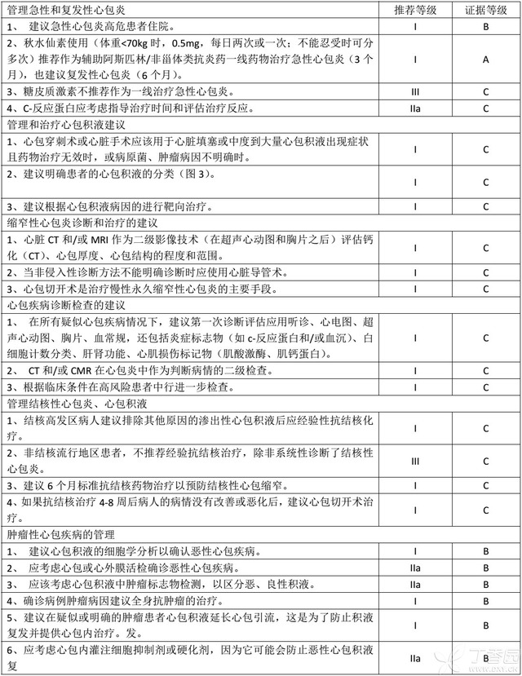
ESC2015 心包炎治疗指南

Slide 29
ESC2015 心包炎治疗指南

Slide 30
心脏损伤后综合征
本综合征发病机制不清楚，心脏损伤后引起自身免疫
心脏直视或非直视手术后，急性心肌梗塞后 (Dressler 综合征 ) ，心脏创伤后，症状在心脏损伤后二周或数月出现，常反复发作，每次发作为 1 ～ 4 周
临床表现为发热，急性心包炎、胸膜炎、肺部炎症，伴有肌肉痛、关节痛，血白细胞增加，血沉加快等，心包炎为纤维蛋白性渗液。
本病有自限性，休息和对症治疗，皮质类固醇甚为有效。

Slide 31
心包积液和心脏压塞
pericardial effusion ＆ cardiac tamponade
心包积液
病因 分为感染性和非感染性两大类。
(1)感染性者包括
结核
病毒(柯萨奇、流感等病毒)
细菌(金葡菌、肺炎球菌、革兰阴性杆菌、霉菌等)
原虫(阿米巴)
(2)非感染者包括
肿瘤(尤其肺癌、乳腺癌、淋巴瘤、纵隔肿瘤等)
风湿病(类风湿性关节炎、系统性红斑狼疮、硬皮病等)
心脏损伤或大血管破裂
内分泌代谢性疾病(如甲减、尿毒症、痛风等)
放射损伤
心肌梗死后积液

Slide 32
心包积液-病理生理
纤维蛋白性或少量积液
大量心包积液
不引起心包腔内压力升高，不影响血流动力学
心包腔内压力↑
心脏受压、充盈受阻
静脉压力↑ 心排量↓

Slide 33
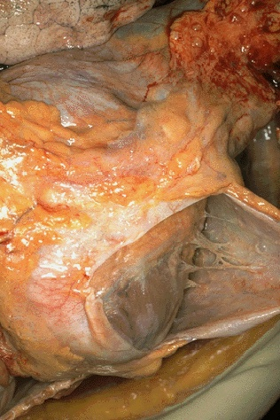
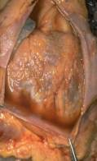
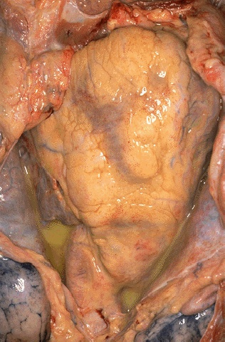
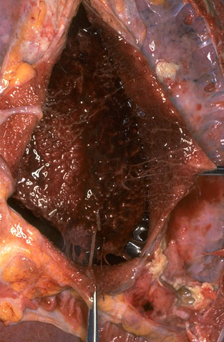
心包积液-病理
纤维蛋白性
渗出性
浆液纤维蛋白性 脓性 血性

Slide 34
心包积液-转归
转 归
吸收
大量积液
炎症累及周围组织：
心肌、横隔、纵隔、胸膜
粘连
增厚
缩窄
痊
愈
心脏压塞

Slide 35
心包积液-症状
呼吸困难、腹胀、水肿
乏力、心悸
原发病的症状

Slide 36
心包积液-症状
呼吸困难
是心包积液最突出的症状
由肺淤血及肺或支气管受压所致
其它
有发烧、干咳及吞咽困难等。

Slide 37
心包积液-体征
视:心尖搏动的消失
心 触:心尖搏动减弱或不能扪及
脏 叩:心界向两侧扩大,烧瓶形心
听:心音低，遥远
血压和脉搏
收缩压下降
舒张压上升
脉压下降
奇脉
体循环瘀血
颈V怒张
肝肿大
腹水
下肢水肿

Slide 38
心包积液-体征
Evart征
左肺压迫征 左肩胛肩下常有浊音区，语颤增强，并可听到支气管呼吸音。
Rotch 征
Kussmauls征
吸气时颈静脉明显扩张
气管受压---咳嗽和声音嘶哑
食管受压---咽下困难

Slide 39
心脏压塞
定义
包括了在大量或急骤心包积液的基础上出现的以下表现：
※ 颈静脉怒张：静脉压显著升高
※ 动脉压下降：收缩压下降，脉压变小
※ 奇脉： 吸气时脉搏显著减弱或消失

Slide 40
心脏压塞-临床特征
心脏压塞Beck三联征
① 血压下降或休克
② 颈静脉显著怒张
③ 心音低钝遥远

Slide 41
心包积液-辅助检查
1、X线
2、心电图 QRS低电压 电交替
3、B超
4、心包穿刺、心包活检

Slide 42
心包积液-诊断、鉴别诊断
呼吸困难
典型体征
心脏超声
主要与心力衰竭进行鉴别

Slide 43
心包积液-治疗
※ 心包穿刺抽液 引流减压
※ 对症支持
※ 外科手术治疗
※ 病因治疗

Slide 44
缩窄性心包炎
（Constrictive pericarditis)
定义
心脏被致密厚实的纤维化或钙化的心包包围，心脏在舒张时不能充分扩展，致使心脏舒张充盈受限而产生一系列循环障碍的病征。

Slide 45
缩窄性心包炎-病因
最常见：结核性
其 次：化脓性，创伤性、急性非特异性
少 数：与肿瘤、放射性、心脏手术后等

Slide 46
缩窄性心包炎-病理
心包：增厚、粘连、钙化
心脏：正常或萎缩

Slide 47
缩窄性心包炎-病理生理
心包缩窄
心脏充盈受阻
静脉回流受阻
心室舒张充盈减少
静脉压上升
心排量下降
肺循环淤血
体循环淤血
心率上升
外周供血不足

Slide 48
缩窄性心包炎-临床表现
症状
※ 呼吸困难
※ 乏力、心悸、头昏
※ 食欲不振、上腹胀痛

Slide 49
缩窄性心包炎-临床表现
体征
※ 心率增快
心尖搏动不明显、心界不大
心音低
心包叩击音
※ 颈静脉怒张及Kussmauls征、肝大、腹水、
下肢水肿
※ 脉搏无力、SBP↓、脉压、可有奇脉

Slide 50
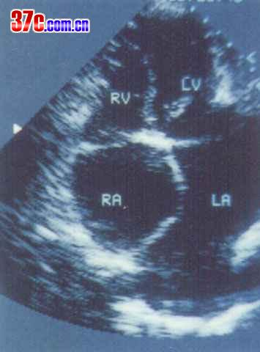
缩窄性心包炎-辅助检查
心脏超声
心包增厚
心房扩大
心室腔变形
心脏超声
室壁运动减弱
室间隔矛盾运动等

Slide 51
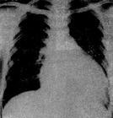
缩窄性心包炎-辅助检查
其他
X线：心影大小可正常
左右心缘变直
主动脉缩小
心包钙化
ECG：QRS低电压，
T波低平倒置

Slide 52
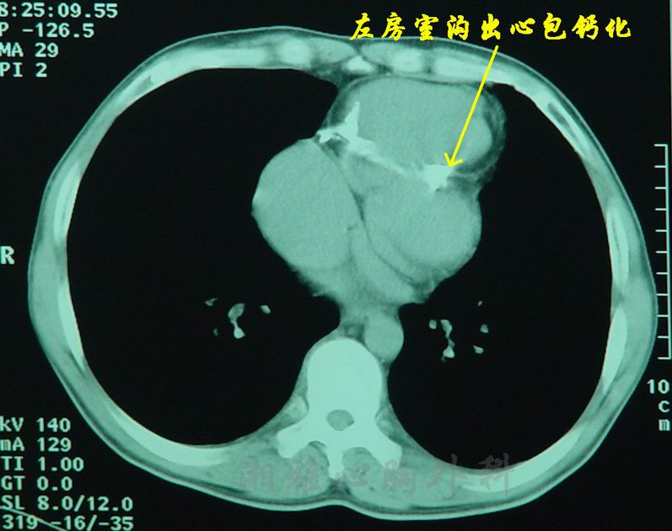
缩窄性心包炎-辅助检查
右心导管：
肺毛细血管压力,右房压,右室舒张末压升高
CT

Slide 53
缩窄性心包炎-诊断、鉴别诊断
诊 断：
临床表现
诊
断
辅助检查

Slide 54
缩窄性心包炎-鉴别诊断
鉴别诊断：
限制性心肌病
充血性心力衰竭
肝硬化

Slide 55
鉴别诊断
缩窄性心包炎 限制性心肌病
奔马律 无 可有
心包叩击音 可有 无
收缩期心尖搏动 无 可有
心包钙化 可有 无
RV和LV舒张压 相等 LV>RV
LV充盈速率 80% 40%
CAT SCAN 心包增厚钙化 正常心包
ECHO MRI

Slide 56
缩窄性心包炎-治疗
※ 及早行心包切除术
※ 时机--感染控制、结核活动静止
ESC2015 心包炎治疗指南

Slide 57
Thanks

